Slide 1
The Feedback Desk
Retroalimentación aumentada con IA
Laura Uguccioni, 1 agosto 2025

Slide 2


¿Qué es la inteligencia artificial generativa (IA Gen)?
Entrada
La IA generativa, especialmente los modelos de lenguaje grandes (LLMs) que impulsan aplicaciones como ChatGPT, puede crear, o generar, contenido original (texto, imágenes, códigos, etc.) a partir de una instrucción o entrada.
En la educación estos modelos ya se están utilizando para:
la redacción de planes de clase
el diseño de exámenes
obtener tutorías automatizadas
dar retroalimentación a los estudiantes
Sin embargo, también presentan desafíos éticos, pedagógicos y sociales importantes.
Modelo IA
Nuevo contenido

Slide 3

Preguntas para ustedes, como docentes
¿Con qué frecuencia usan herramientas de IA generativa en su práctica docente?
¿Qué opinan sobre el uso de IA por parte de los estudiantes?
¿Lo permiten?
¿En qué contextos o con qué condiciones?
¿Qué tipo de reglas —explícitas o implícitas— tienen respecto al uso de IA en el aula o para las tareas fuera del aula?
Desde su experiencia, ¿cuáles han sido los principales desafíos y oportunidades que la IA generativa ha traído a la educación?
¿Han modificado la forma en que diseñan y evalúan tareas o exámenes como resultado del uso de IA por parte del alumnado?

Slide 4

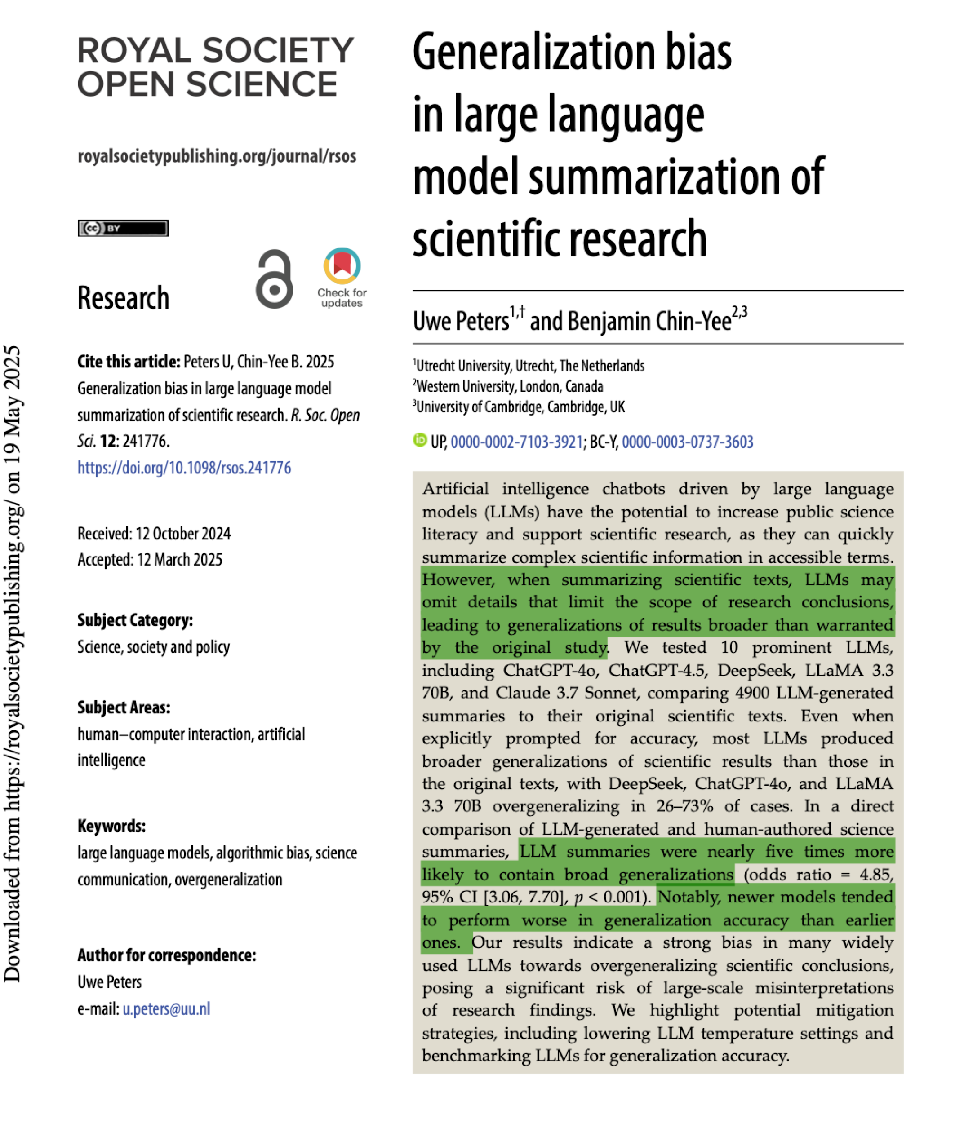
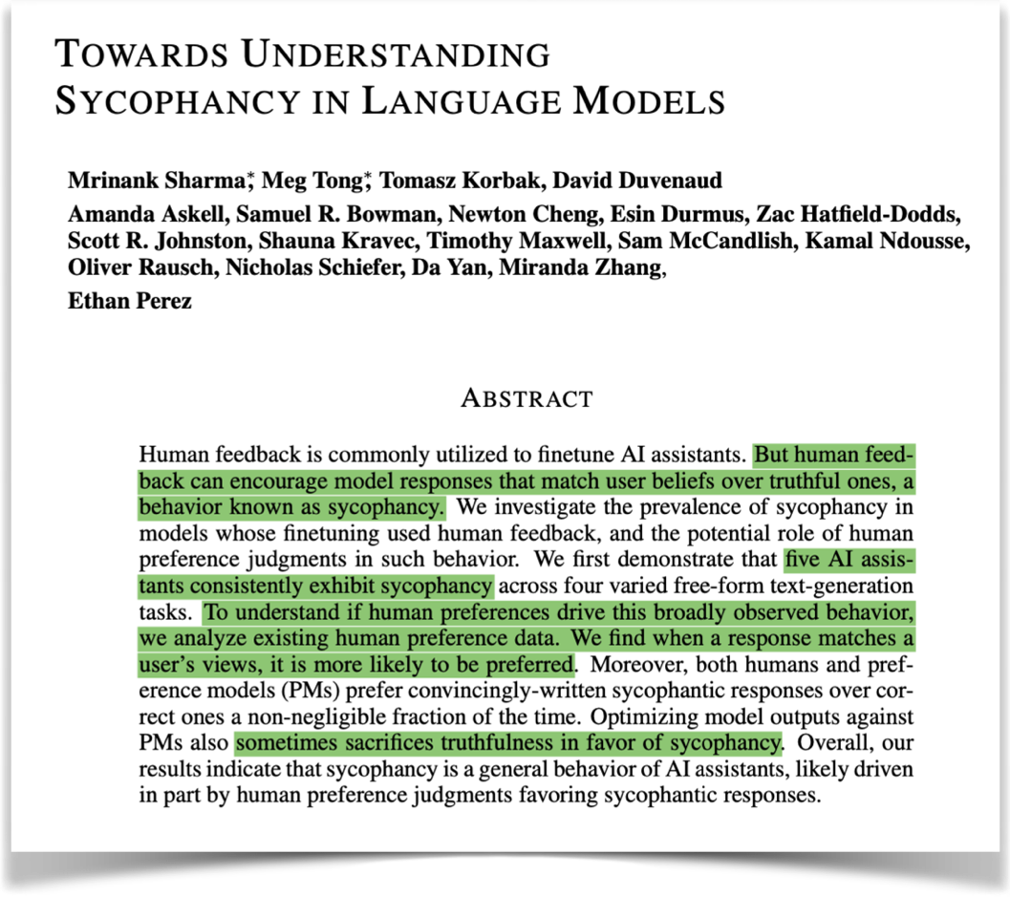
Visión Ética: Limitaciones y Riesgos de la IA
Limitación | Riesgo
Alucinaciones: la IA puede inventar información y presentarla con confianza. | Crear desinformación.
Perspectivas dominantes: refleja los puntos de vista mayoritarios del entrenamiento. | Invisibilizar o excluir voces minoritarias o no convencionales.
Adulación automática (sycophancy): la IA generativa suele estar de acuerdo con el usuario incluso cuando se equivoca | Reforzar prejuicios y la desinformación

Slide 5
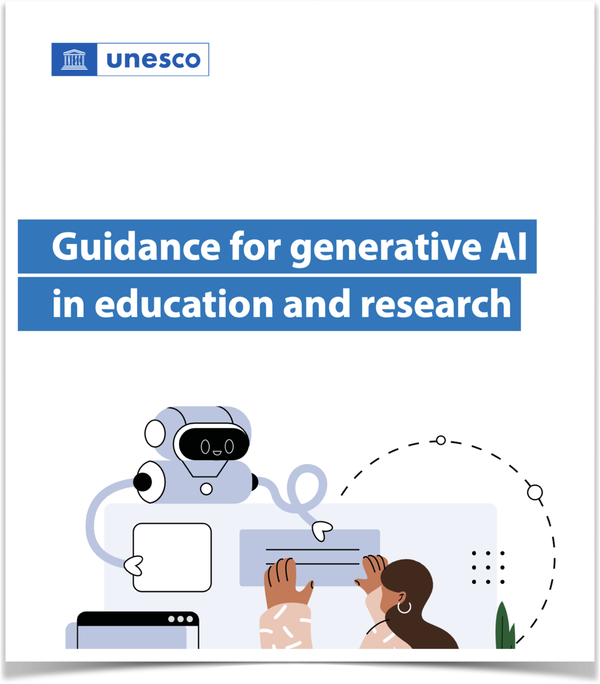
Visión Ética: Principios Fundamentales de la Aplicación
Fomentar la comprensión crítica de la inteligencia artificial, incluyendo sus limitaciones, riesgos y potencial impacto en el entorno educativo.
Promover la revisión activa y el juicio profesional del docente respecto al contenido generado por IA, posicionándolo como agente central en el proceso educativo.
Garantizar la transparencia mediante el etiquetado claro de todo el contenido generado por IA, para distinguirlo del trabajo original del docente.
Esta visión está alineada con las directivas de la UNESCO sobre el uso de IA en la educación, así como con la investigación educativa y ética más reciente.

Slide 6
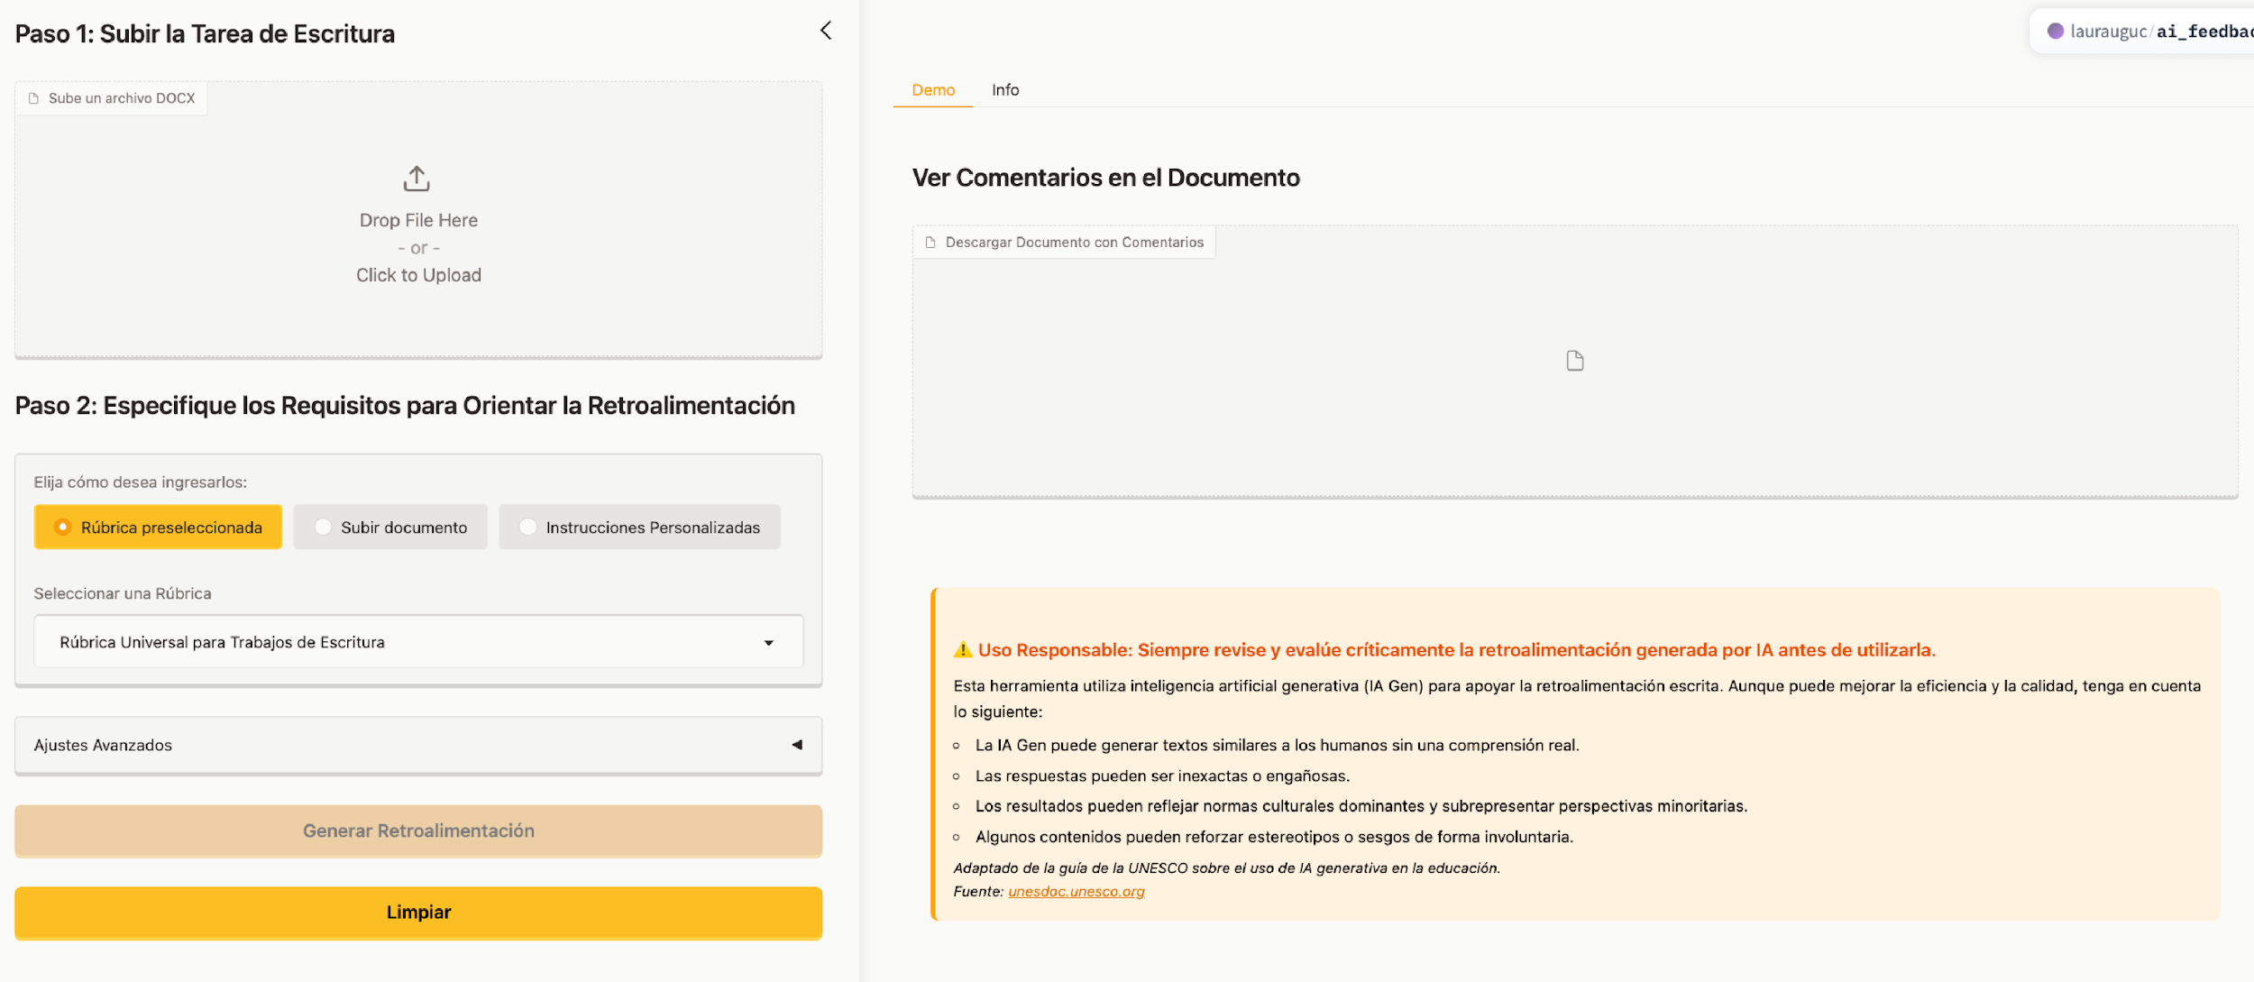
Demo de la Aplicación
Enlace: https://laurauguc-ai-feedback.hf.space/

Slide 7
¿Dónde estamos ahora y hacia dónde vamos?
He desarrollado un demo funcional, pero la visión final del producto es más ambiciosa.
Estoy trabajando en un plan de negocios, un plan técnico de desarrollo, y pensando en la estrategia de difusión.
Estoy por lanzar una nueva colaboración con la Universidad de Columbia, que ya me apoyó en una primera fase. Esta vez será en el marco de un curso formal de prácticas, donde los estudiantes, guiados por investigadores en educación y en ciencias sociales, ajustarán el diseño y mis planes.
🚧

Slide 8

¡Gracias!

